Slide 1
金华市人民医院健康管理中心
单位体检流程 图鉴

Slide 2
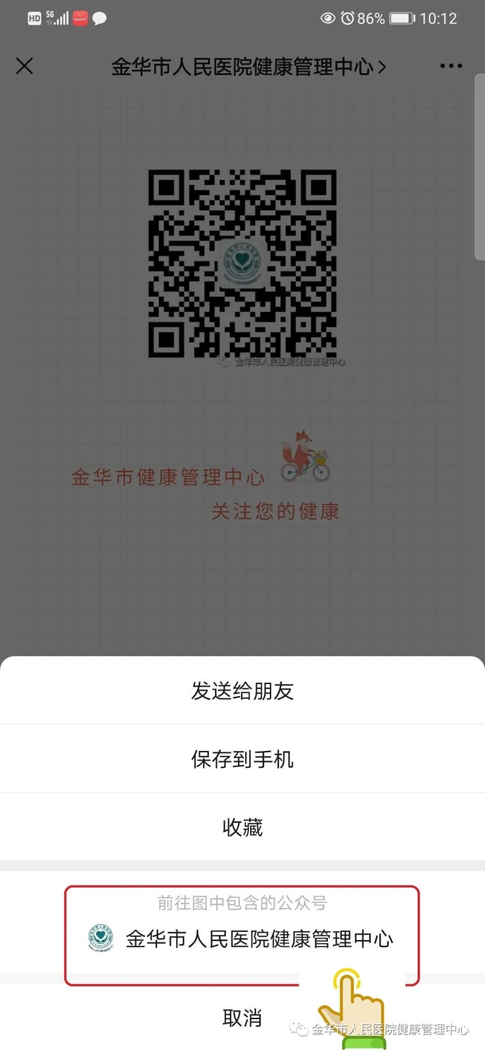
长按前往公众号
请先关注“金华人民医院健康管理中心”

Slide 3
点击“体检预约”

Slide 4
点击“单位预约”

Slide 5
新用户务必“先注册”

Slide 6
点击“绑定姓名”或“新用户注册”

Slide 7
恭喜，已经完成一半了~

Slide 8
现在回到首页吧~
点击“单位预约”

Slide 9
点击“立即预约”

Slide 10
选定您需要的“体检时间”
团检单位都有专用团检日期哦~
体检当日未能到检，请在微信上更改体检日期或致电89132001更改。

Slide 11
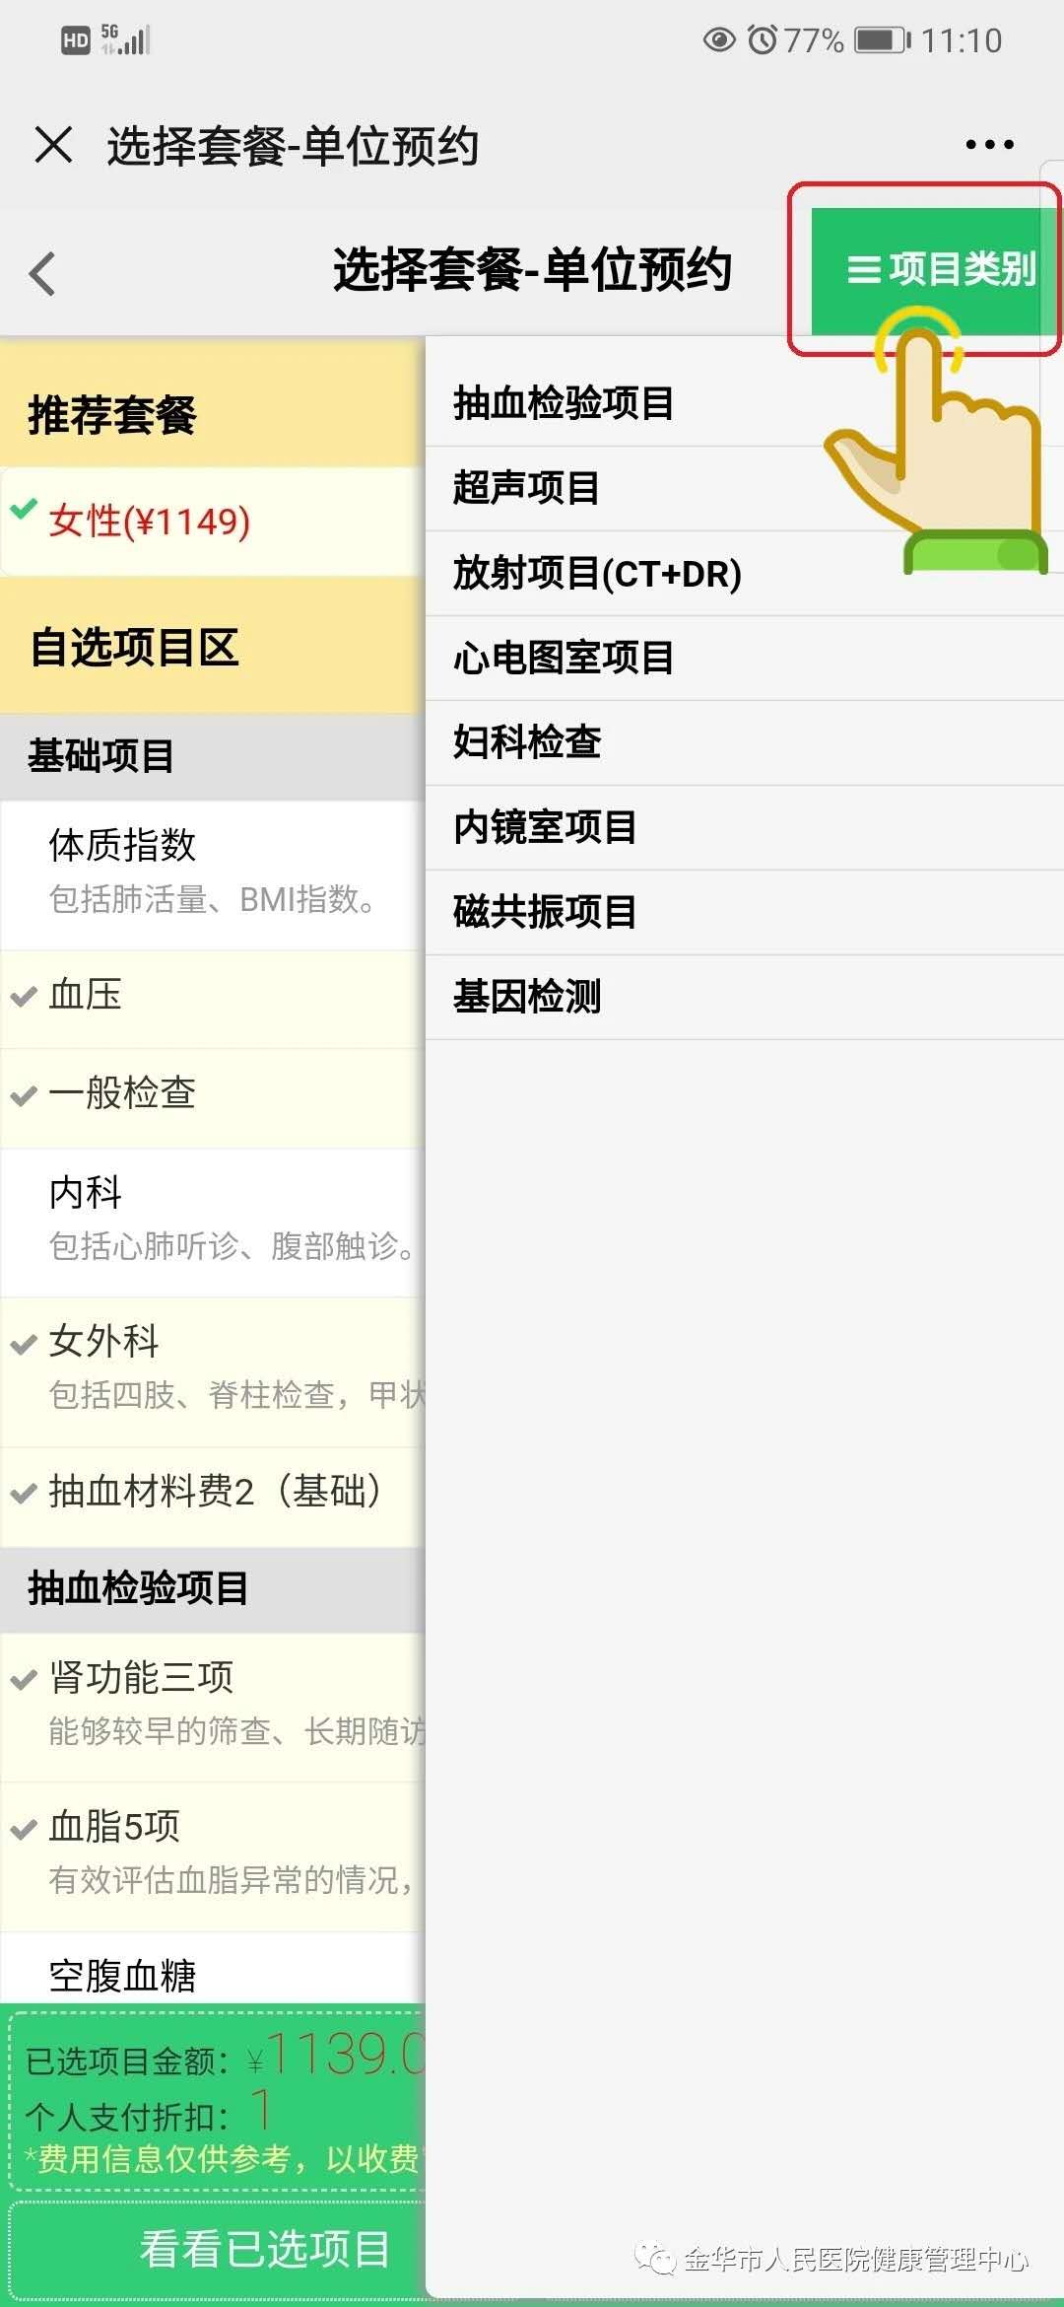
基础套餐是单位选定的必检项目，不可更改哦~
请点击“项目类别”，根据需要增加自选项目。

Slide 12
确认项目，提交后不可更改。
如需调整，请于体检当日在服务台由工作人员手工更改或致电89132001，由本中心工作人员更改。

Slide 13
谢谢您的信任，祝您身体健康

